Slide 1
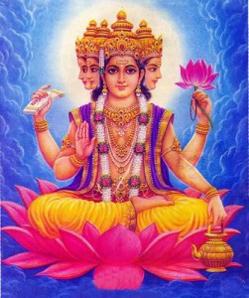
ГБДОУ детский сад №11 комбинированного вида Московского района
г. Санкт-Петербург
Мифы древней индии
Воспитатель: Шевелёва М.А.

Slide 2
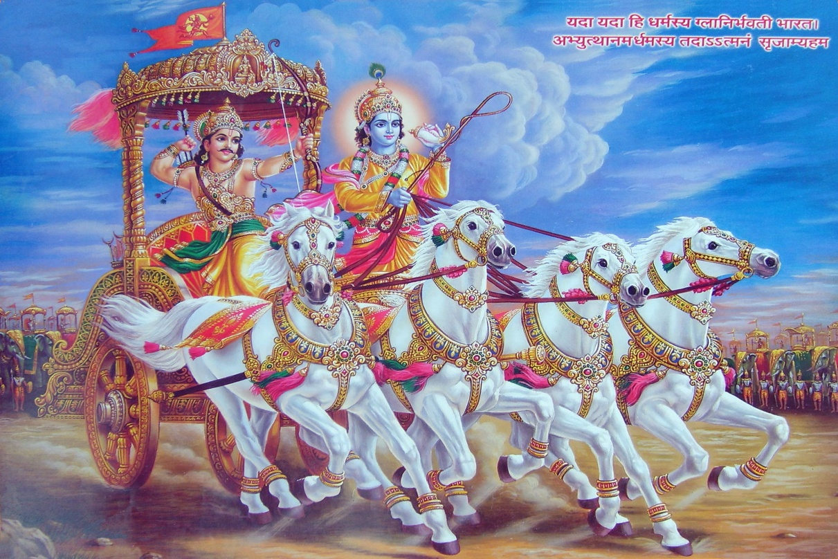
Цель:
Познакомить детей с мифами древней индии.

Slide 3
Задачи:
Расширить детский кругозор о богах индии.
Заинтересовать детей и взрослых легендами о героях в мифологии.

Slide 4
- Ребята, сегодня мы с вами познакомимся с необычной историей о мифах Древней Индии, об их творение вселенной и мифических богах. Итак, отправляемся в далекое путешествие.

Slide 5
Мифы:
Миф – это древнее народное сказание о легендарных героях, богах, явлениях пририды.
Мифы отбирали, копили, классифицировали и сохраняли богатейшие знания и наблюдения, накопленные за многие века предшествующими поколениями. Эти знания были призваны устанавливать нормы и организовывать поведение людей во всех сферах жизни. Мифы обосновывали устройство общества, его законы и установления, его традиционные ценности. Мифы объясняли, как устроен мир, окружающий человека, и сам человек. Мифы указывали, как должен человек пройти свой жизненный путь, расставляя на нем вехи, помогавшие не сбиваться с него, и описывали то, что его ждет после смерти. Мифы были особой формой памяти, которая помогала коллективу хранить нужные для него знания и передавать их из поколения в поколение.

Slide 6
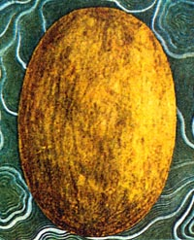
Творение:
Вначале не было ничего. Не было ни солнца, ни луны, ни звезд. Только воды простирались беспредельно; из тьмы первозданного хаоса, покоившегося без движения, словно в глубоком сне, воды возникли прежде иных творений. Воды породили огонь. Великой силой тепла в них рождено было Золотое Яйцо.
Космическое яйцо

Slide 7
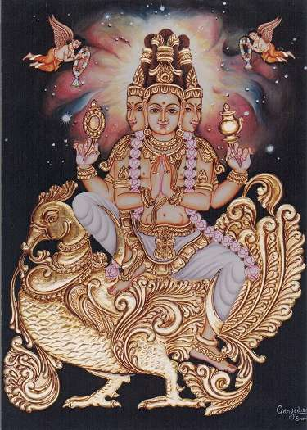
Из яйца появляется демиург Брахма, который творит Вселенную. Он разбил яйцо, и оно распалось надвое. И стала верхняя его половина Небом, а нижняя — Землей. Между ними поместил Брахма воздушное пространство и положил начало времени. Потом создал Брахма живой дух, мысль и пять великих элементов: воздух, огонь, воду, землю и эфир. А после этого — богов, вечную жертву, три веды, планеты, моря, реки, людей.
БРАХМА

Slide 8
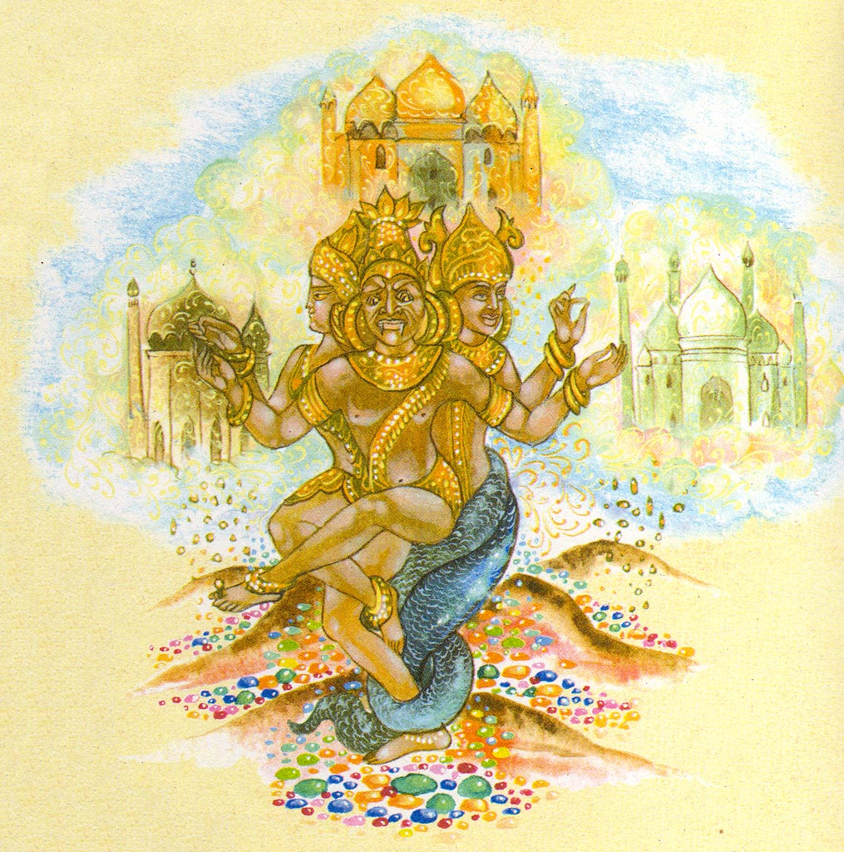
Асуры, старшие братья богов
Когда Брахма создал небо, и землю, и воздушное пространство и от сыновей его пошли все живые существа во вселенной, сам он, утомленный творением, удалился, а власть над мирами передал своим потомкам — богам и асурам.
Асуры были старшими братьями богов. Они были могучи и мудры и ведали тайны волшебства — майя, могли принимать различные образы или становиться невидимыми. Им принадлежали несметные сокровища, которые они хранили в своих твердынях в горных пещерах. И было у них три укрепленных города, сначала на небе, потом на земле: один из железа, другой из серебра, третий из золота; впоследствии они соединили эти три города в один, возвышающийся над землею; и они построили себе города в подземном царстве.
Асуры

Slide 9
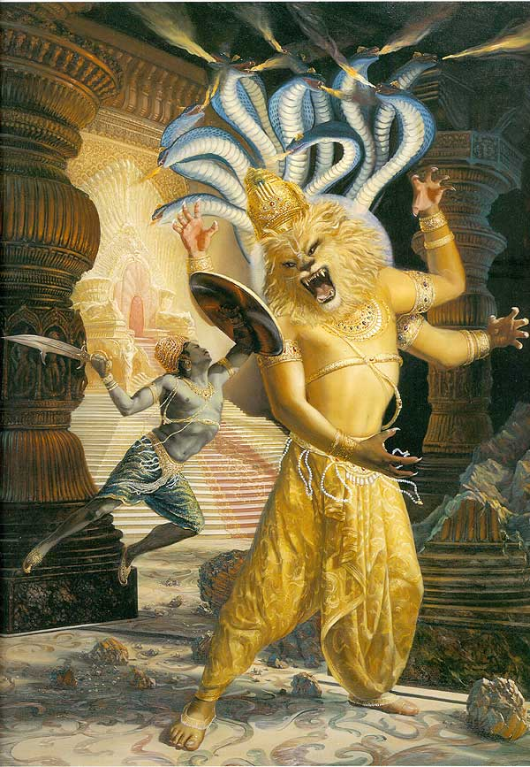
Царем асуров был Хираньякашипу, могущественный демон. Боги же избрали царем своим Индру. Некогда асуры были благочестивы и добродетельны, они соблюдали священные обряды, и счастье пребывало с ними. Но потом они возгордились своей силой и своей мудростью и склонились к злу; и счастье покинуло их и перешло к богам. Индра, властитель богов, сокрушил в битвах многих могучих асуров.
Хираньякашипу

Slide 10
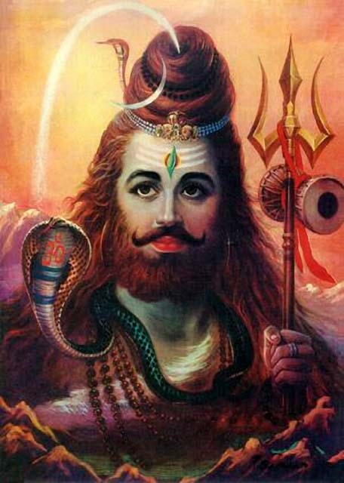
Грозный бог Рудра, порождение гнева Брахмы, довершил их разгром, испепелив их волшебные три города, вознесенные над землею.
Бог Рудра

Slide 11
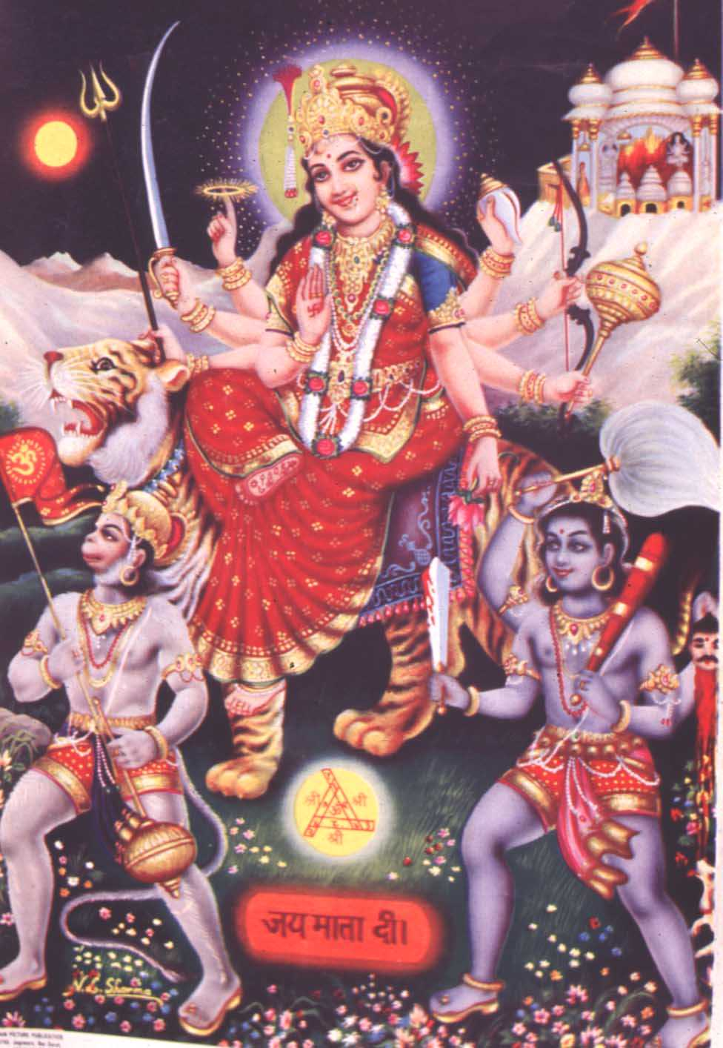
Деяния Индры:
Индра был любимым сыном Адити, матери богов, самым могучим из ее сыновей. Рассказывают, что он родился не так, как другие ее дети, необычным путем, при рождении чуть было не погубив свою мать. Едва появившись на свет, он схватился за оружие. Устрашенная необычным рождением сына и его грозным обликом, Адити спрятала Индру, но он явился перед всеми в золотых доспехах сразу после рождения, наполнив собой Вселенную, и мать преисполнилась гордости за могучего сына. И он стал великим, неодолимым воином, перед которым трепетали и боги, и асуры.
Мать Адити

Slide 12
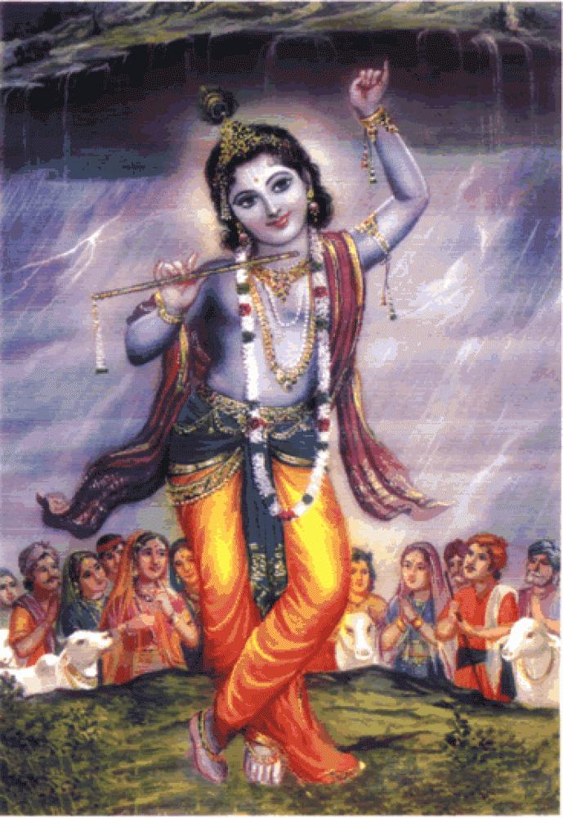
Индра побеждал злых и опасных врагов своей отвагой и силой. Он стал властелином небесного царства; боги сами просили Брахму поставить его над ними царем. В битвах богов с асурами — они длились многие сотни и тысячи лет — Индра во главе воинства небожителей не однажды сокрушал вражескую силу.
Индра

Slide 13
Сказание о происхождении смерти
Было время, когда смерти не знали на земле. Люди вначале были бессмертными. В Золотом веке, они не ведали греха и жили на земле счастливо, в мире и благоденствии. Так шло время, и живые существа на земле рождались и не умирали; они умножались бесконечно и совсем заполонили ее.
Наконец, Земля взмолилась к Брахме — она уже не могла выносить далее такое бремя. Тогда задумался Создатель над тем, как уменьшить количество живых существ в мирах, но не мог найти никакого средства. И он впал в гнев, и пламя его гнева вырвалось из всех пор его тела. Запылали страны света, страх объял все живое; миру грозила гибель. Великий бог Шива сжалился над живыми существами. Он приблизился к Брахме и сказал: «Не гневайся на созданных тобою тварей, о Прародитель. Не допусти чтобы опустела Вселенная! Ибо если погибнут ныне все эти существа, они уже не возродятся более. Пусть они живут и умирают, но пусть не прекращается их род!» И когда Шива молвил это, Брахма укротил свой гнев и вернул в свое сердце огонь, пожиравший Вселенную.

Slide 14
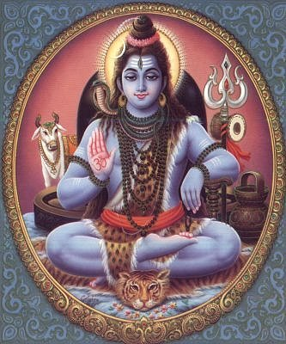
Тогда вышла из тела Брахмы женщина, с темными глазами, с венком из лотосов на голове, одетая в темно-красное платье. Она направилась к югу своим путем, но Брахма воззвал к ней и сказал: «Смерть, ступай и убивай живые существа в этом мире! Ты возникла из моей мысли об уничтожении мира и из моего гнева! Ты возникла из моей мысли об уничтожении мира и из моего гнева, поэтому иди и уничтожай живущих — и неразумных, и мудрых!».
Шива

Slide 15
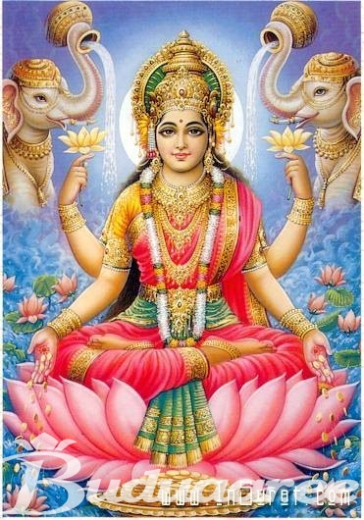
И заплакала увенчанная лотосами Смерть, но Брахма не дал ее слезам упасть на землю и собрал их в свои ладони. Она же смиренно склонившись перед ним взмолилась: «Будь милостив ко мне, о Владыка созданий, не возлагай на меня столь ужасное бремя! Сжалься надо мной! Как могу я губить невинные существа, детей и взрослых, молодых и стариков? Смилуйся, о владыка! Не смогу я разлучать близких и любящих, отнимать у родителей возлюбленных сыновей, у детей отнимать матерей и отцов, лишать милых братьев и дорогих сердцу друзей. Ведь, когда те умрут, оставшиеся в живых будут проклинать меня. Я боюсь этого! И слез несчастья боюсь! Вечно будут жечь меня эти слезы».
Женщина смерть

Slide 16
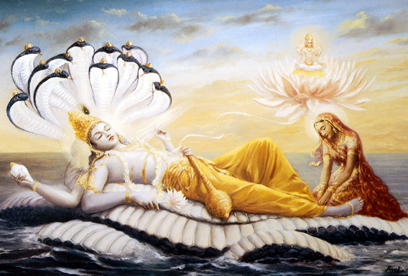
Но Брахма сказал: «О Смерть, я предназначил тебе уничтожать живущих! Иначе быть не может! Ступай не колеблясь, госпожа. Исполни мое веление». И Смерть не сказав больше ни слова, отправилась в путь и явилась в мир. Но все же Прародитель даровал ей милость: слезы, которые она пролила, превратились в болезни, убивающие людей в назначенный срок; страсти и пороки ослепили человеческий род и стали причиной гибели живых существ. Поэтому искони нет вины на смерти. Брахма сделал ее госпожой справедливости; свободная от любви и ненависти, исполняет она его веление.

Slide 17
- Ну что, ребята, вам понравилось путешествовать по далекой Древней Индии?
- Кто вам больше всего запомнился из богов?
- Какая история была интересней?
- Вы все большие молодцы, смотрели и слушали с большим интересом о мифах.

Slide 18
Спасибо за внимание!

